Slide 1
阳台组件微逆套装
解决方案
赛拉弗应用科技（江苏）有限公司

Slide 3
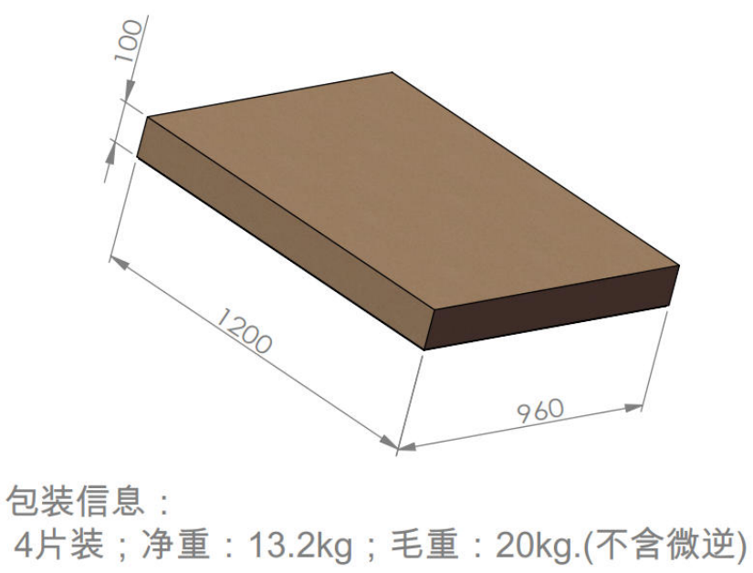
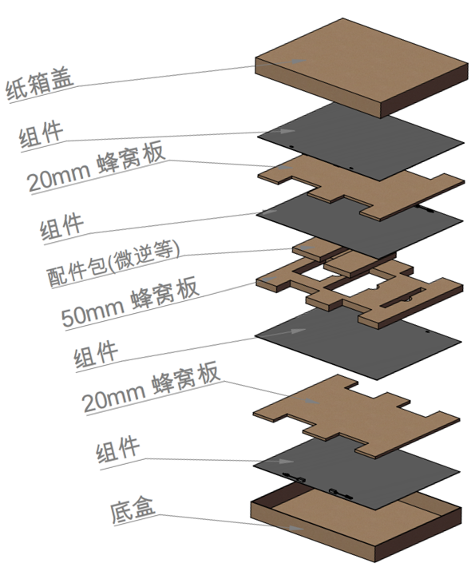

Slide 4
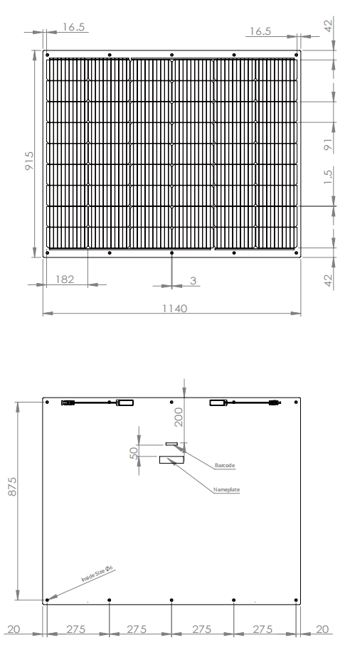
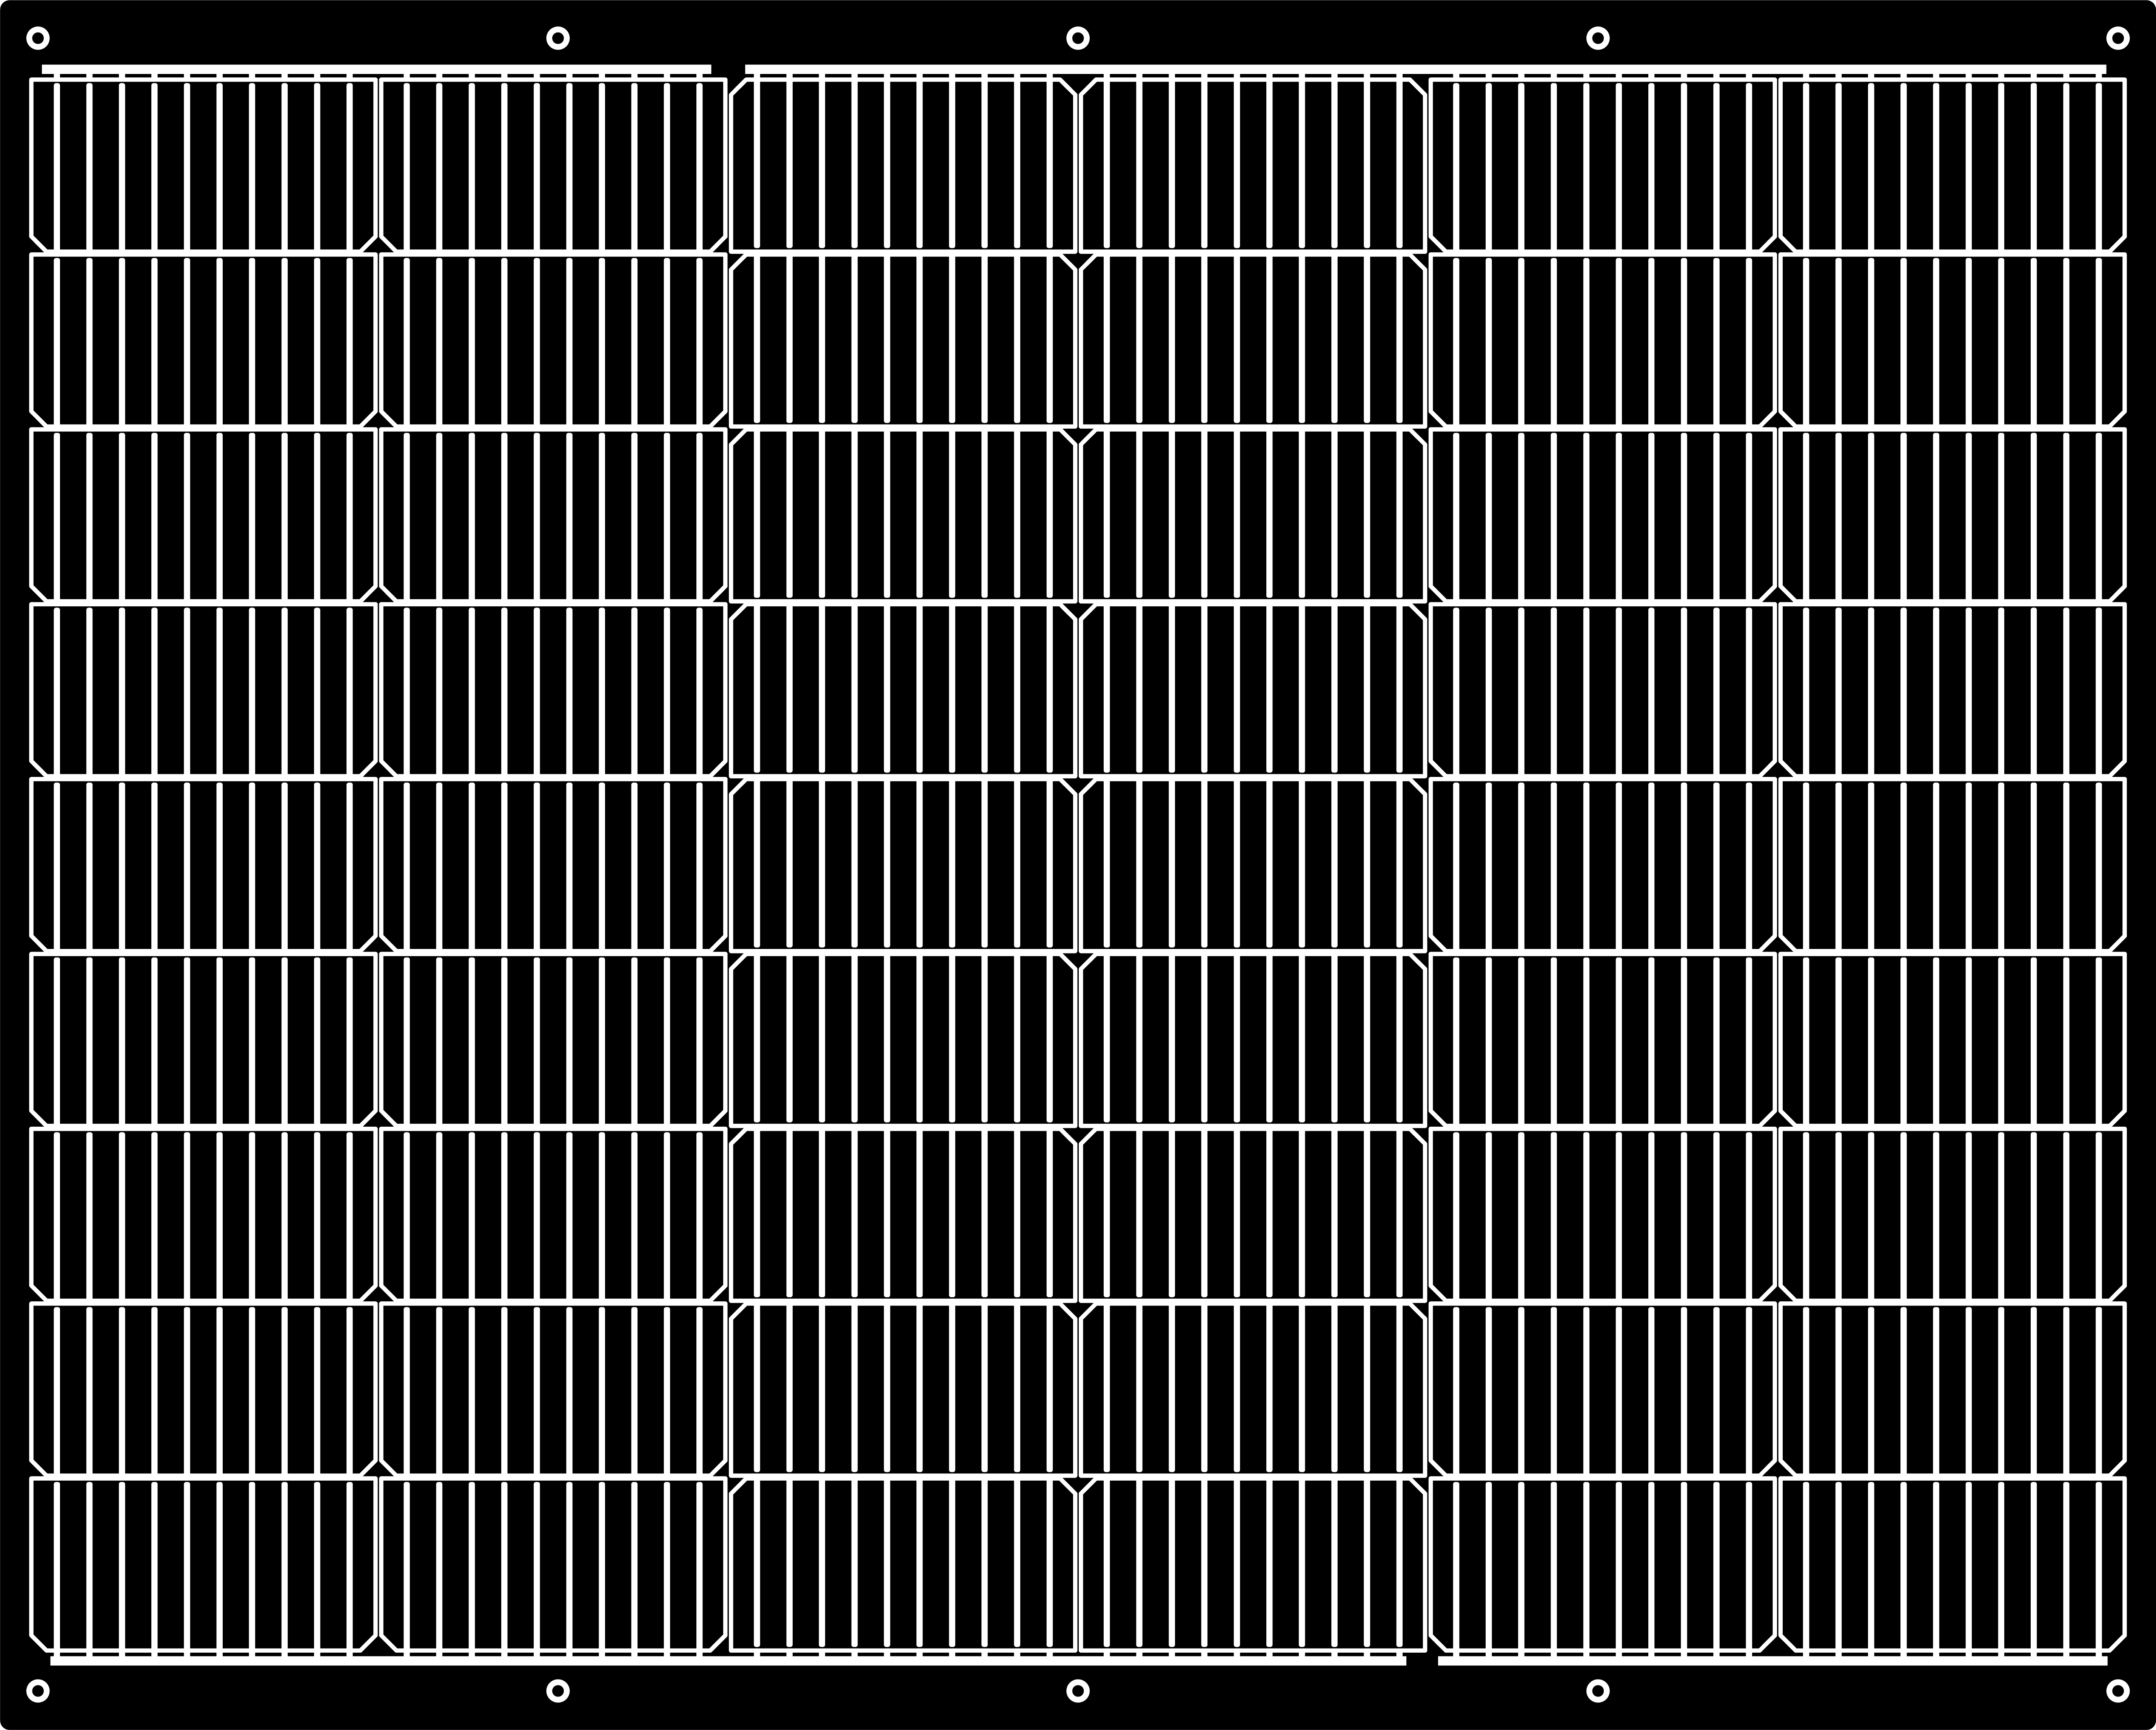
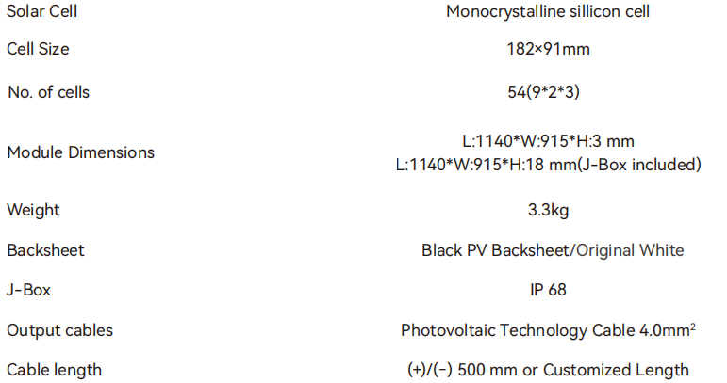
1.组件

Slide 5
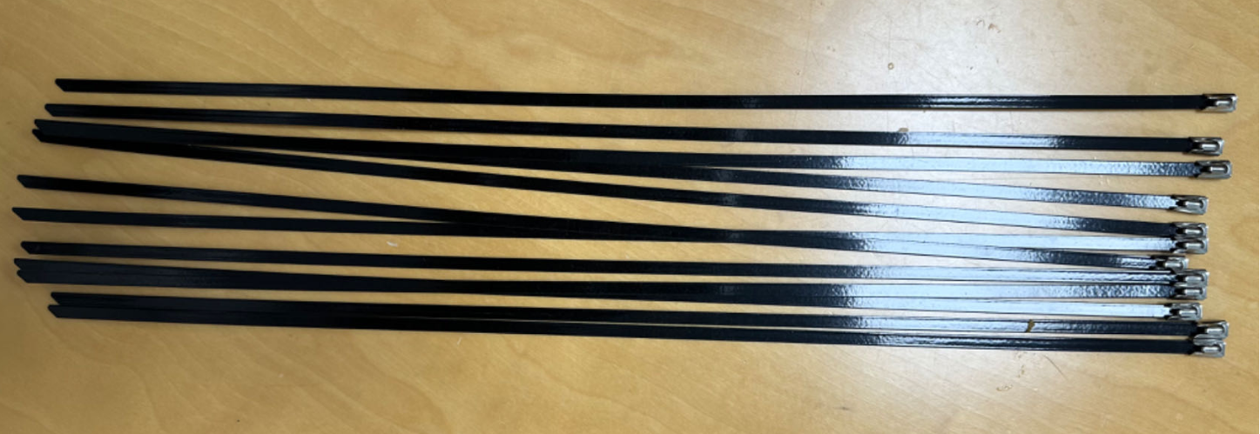
钢带拆卸视频
2.配件1
钢带

Slide 6
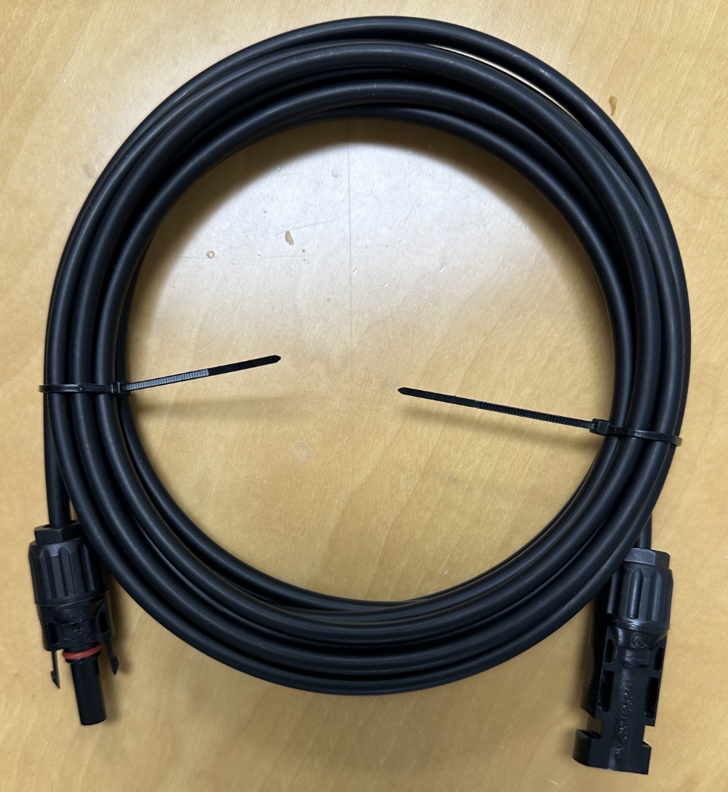
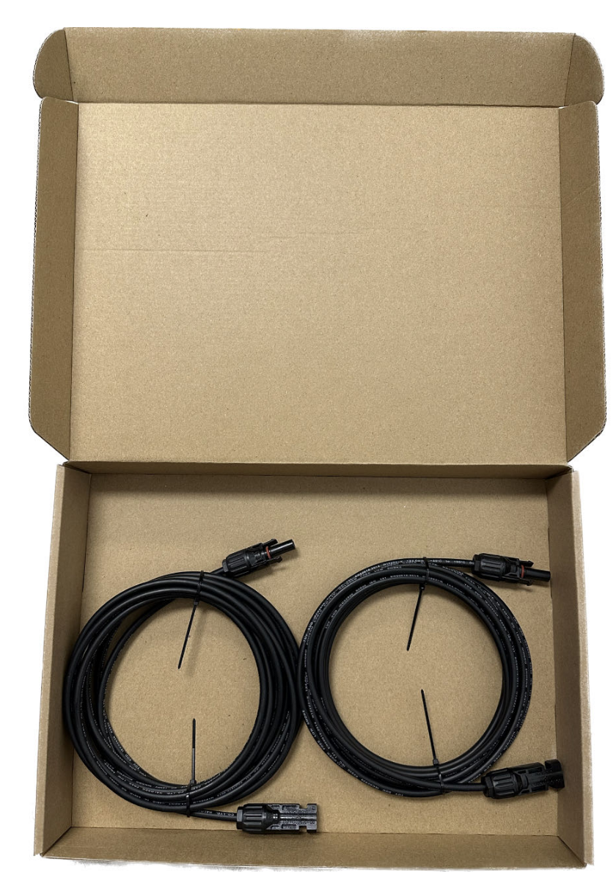
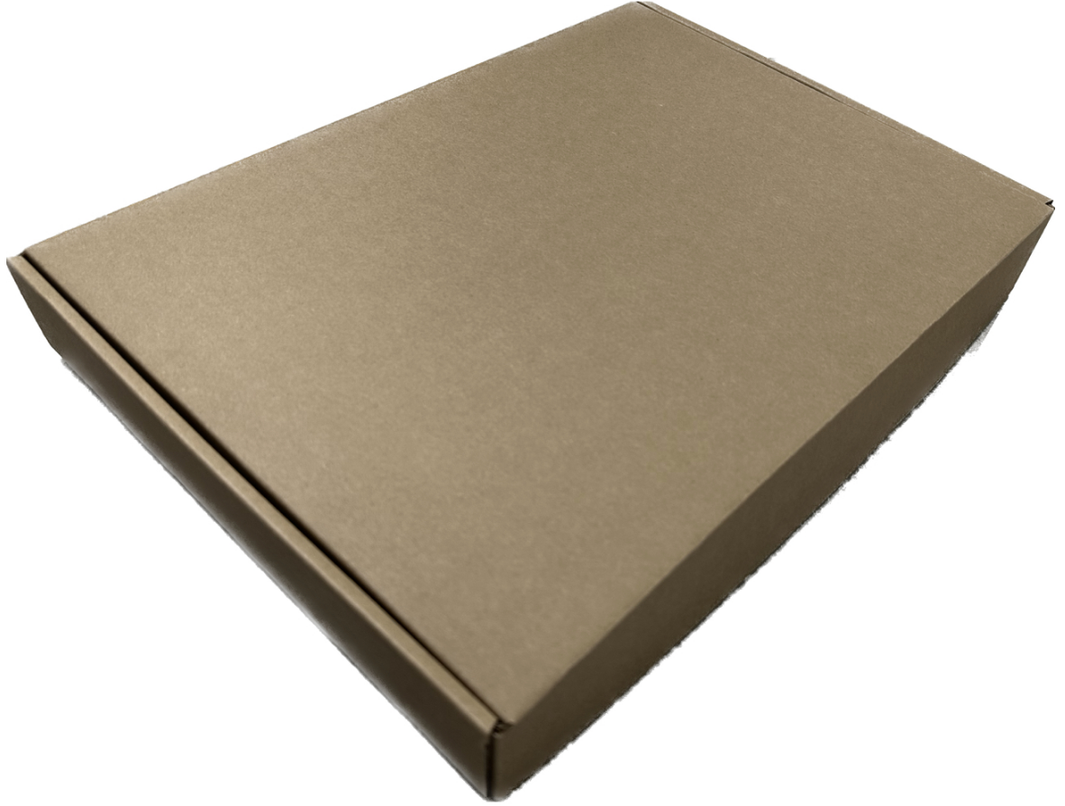
3.配件2
DC延长线

Slide 7
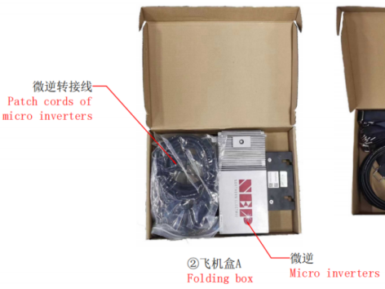
4.配件3
微逆

Slide 9
感谢观看！
赛拉弗应用科技（江苏）有限公司
地址：江苏省常州市武进区横林镇镇西村通顺路10号
电话：+86-0519-68763055

